Slide 1



Ľudské počítanie:
Symbióza ľudí a počítačov
Jakub Šimko
jsimko@fiit.stuba.sk
12.2.2013
@GJH

Slide 2
... to im však stále nedáva neobmedzené schopnosti!
Počítače sú rýchle, veľmi rýchle ...
... a keď nie dosť, zapojíme ich viac ...

Slide 3
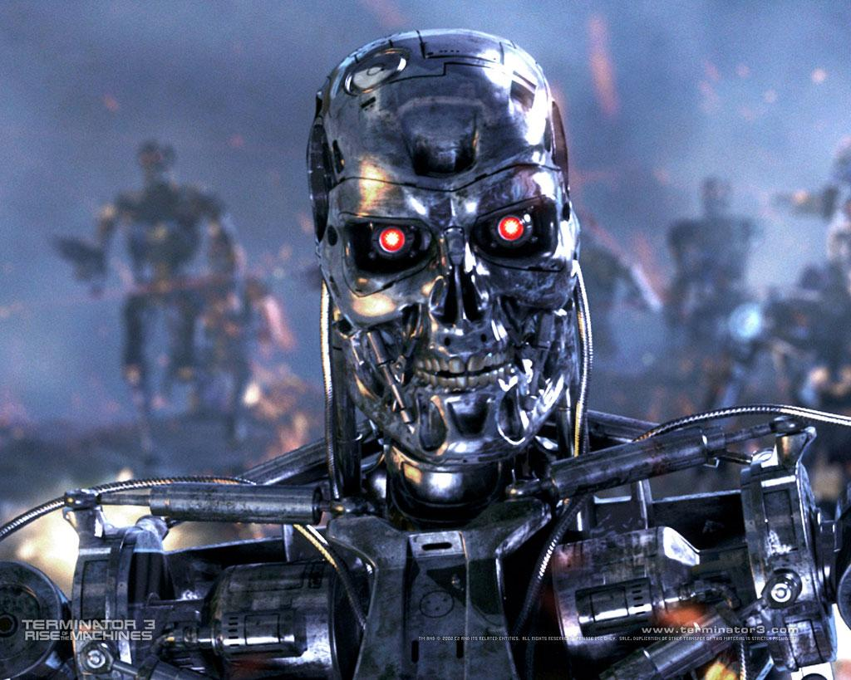


Slide 4
Nedúfame, že s nami budú polemizovať
Nechceme po nich aby skladali básne,
Nechceme aby písali zákony,

Slide 5
Zopár úloh by ale zvládnuť mohli, ale nezvládajú (dobre)
Počkať! Veď my predsa „produkty“ týchto činností využívame!
Vyhľadávanie na Webe predsa funguje!
Dobre preložiť vetu
Určiť čo je na obrázku
Priradiť skladbe textovú charakteristiku
Odhaliť a pomenovať súvislosť medzi pojmami
Odvodzovať fakty
...
...úlohy pre ľudskú inteligenciu

Slide 6
My sme tie úlohy už tak trochu vykonali namiesto počítačov
Keď sme uploadli obrázok, niečo sme k nemu napísali, niekto ho skomentoval
Keď sme na YT zavesili video, dali sme k nemu nejaké tagy
Wikipediu píšeme my, vo veľa jazykoch
... A z toho všetkého sa počítače naučili:
  Ako-tak prekladať
  Celkom dobre vyhľadávať
  Identifikovať súvislosti na základe zhody tagov
  ...

Slide 7

Čiže, aby počítačový systém vôbec fungoval, potrebuje využívať ľudí?

Slide 8

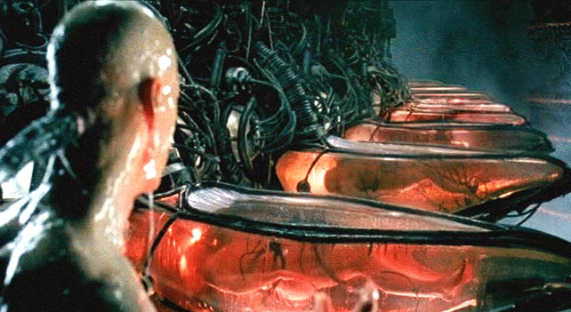
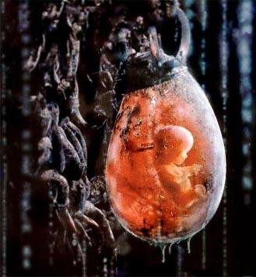

Slide 9
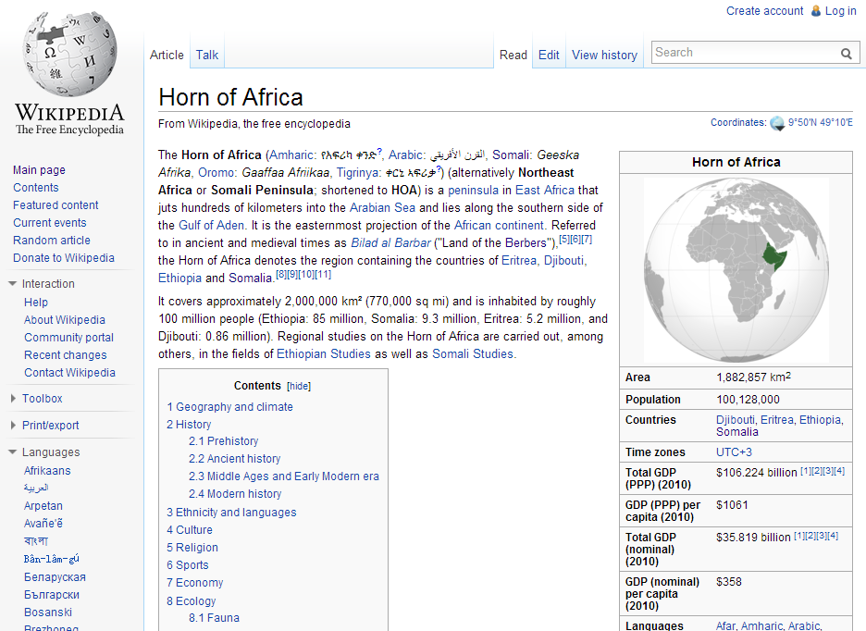
Wikipedia
Notes:
Tento a nasledujuci slide maju byt dva vlajkove priklady crowdsourcingu

Slide 10
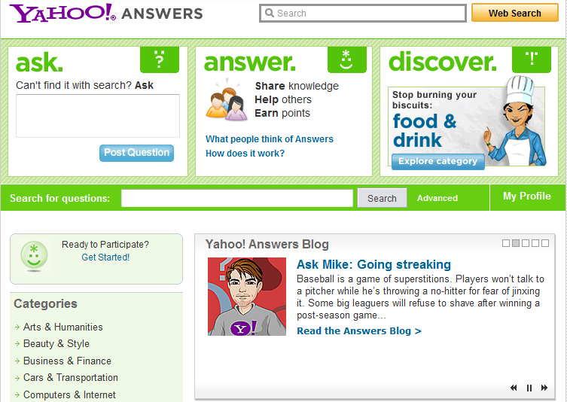
Community Question Answering

Slide 11
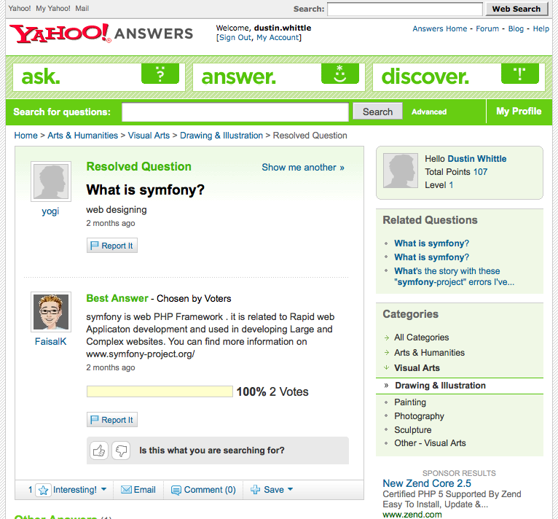
Community Question Answering

Slide 12
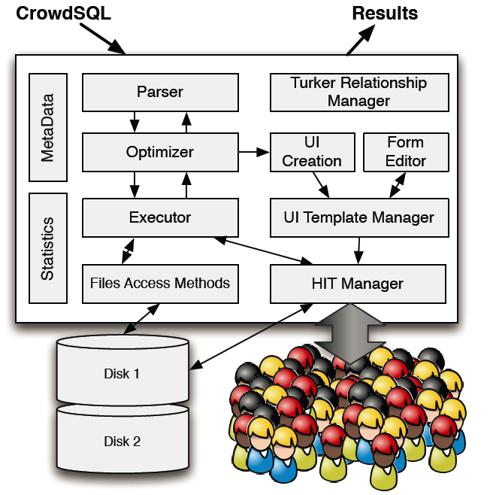
Crowd Database (Crowd SQL)
CREATE CROWD TABLE Professor (
name STRING PRIMARY KEY,
email STRING UNIQUE,
university STRING,
department STRING,
FOREIGN KEY (university,
department)
REF Department(university, name) );
SELECT * FROM Professor
WHERE email LIKE "%berkeley%" AND dept = "Math";
[Franklin, et al. 2011]

Slide 13
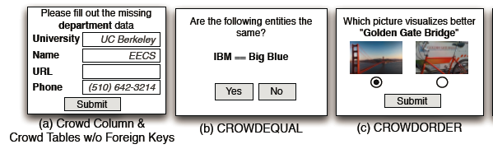
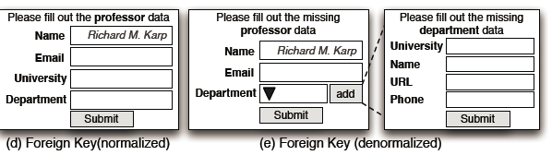
Crowd Database (Crowd SQL)
[Franklin, et al. 2011]

Slide 14
Ľudské počítanie
(human computation)
Čerpanie z davu
(crowdsourcing)
Sociálne počítanie
(social
computation)
Čerpanie z davu
(crowdsourcing)
Kolektívna inteligencia
(collective intelligence)
Dolovanie
v dátach
(data mining)
[Quinn & Bederson 2011]

Slide 15
Crowdsourcing (a.k.a. čerpanie z davu)
(zopár definícií a charakteristík)
Crowdsourcing je riešenie úlohy „davom“ ľudí
Charakteristiky
  Ide spravidla o úlohy vyžadujúce ľudskú prácu
  Úlohy sú relatívne jednoduché (ale nemusia)
  Úlohy riešia ne-experti
  Úlohy sú riešené redundantne, aby sa zabezpečila správnosť riešení
  Na riešenie úloh sa spravidla využíva softvérová platforma
Prínosy: flexibilnosť a škálovateľnosť

Slide 16
Aký typ problému?
Explicitne či implicitne?
Motivácia
Dekompozícia
(rozklad úloh)
Agregácia
(spájanie čiastkových riešení)
Zabezpečenie kvality
Akou technikou?
Akú ľudskú schopnosť?

Slide 17
Zabezpečenie kvality:
S ľudskými „superschopnosťami“ prichádzajú aj ľudské chyby

Slide 18
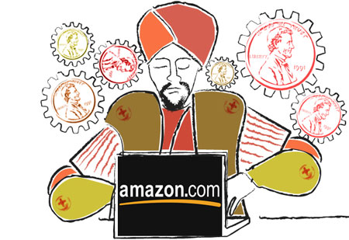
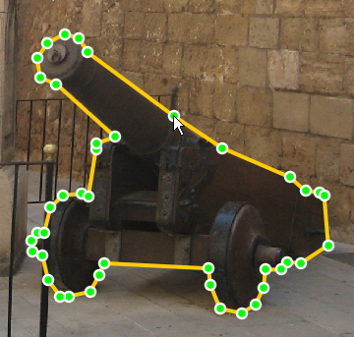
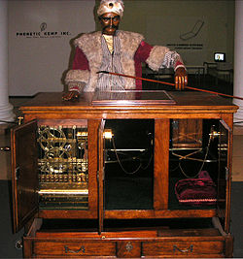
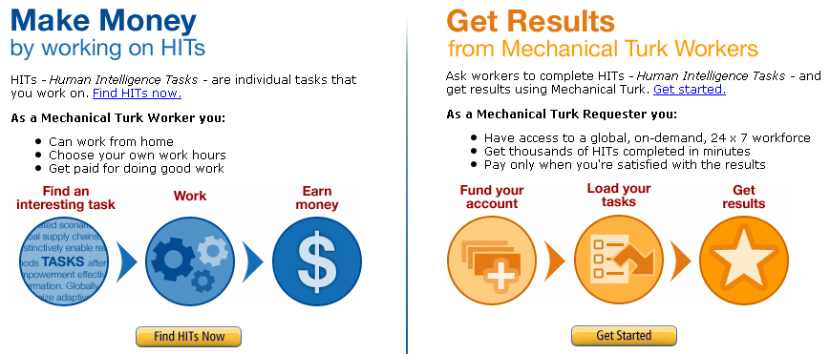
Mechanical Turk

Slide 19
Toss-a-Coin
Jednoduchá úloha:
hoďte si mincou a zapíšte čo vám padlo.
Za hlavu vám neskôr dáme 4 centy
Za orla vám neskôr dáme 2 centy
Čo asi tak vyšlo? ☺

Slide 20
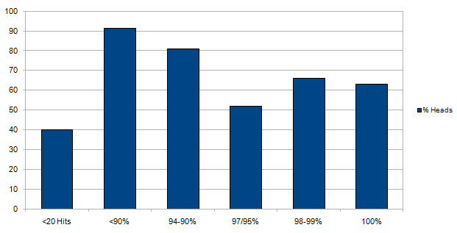
Toss-a-Coin
Jednoduchá úloha:
hoďte si mincou a zapíšte čo vám padlo.

Slide 21
Ako teda zabezpečovať kvalitu?
Viacnásobné riešenie tej istej úlohy
Kontrola voči známym riešeniam
Detekcia neštandardného správania
Hodnotenia inými používateľmi, recenzie
Automatické hodnotenie
Použitá metóda vždy závisí od úlohy
(nie všetko sa dá vždy použiť)

Slide 22
Čo sa týka motivácie
  Peniaze
  Reputácia
  Dobrá vôľa
  Súlad s osobnými cieľmi
  Socializácia
  Gamifikácia
  Zábava

Slide 23


eClerk (finančná motivácia)
Digitalizácia rukou písaných textov
Účastníci z tretieho sveta (India)
Platforma: SMS služba
Notes:
http://dl.acm.org/citation.cfm?id=2207676.2208320&coll=DL&dl=GUIDE&CFID=166394003&CFTOKEN=97630044

Slide 24
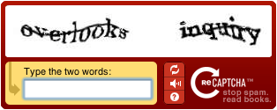
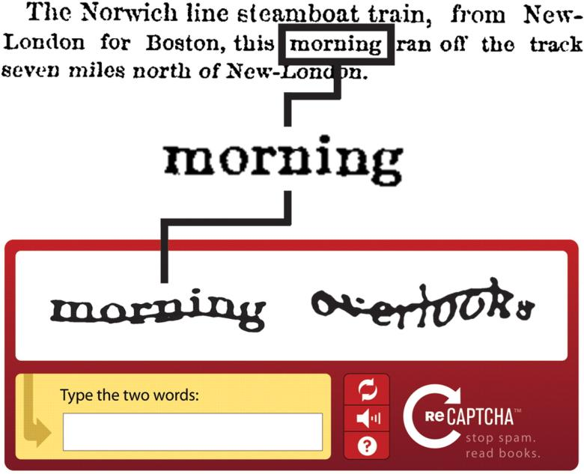

Slide 25
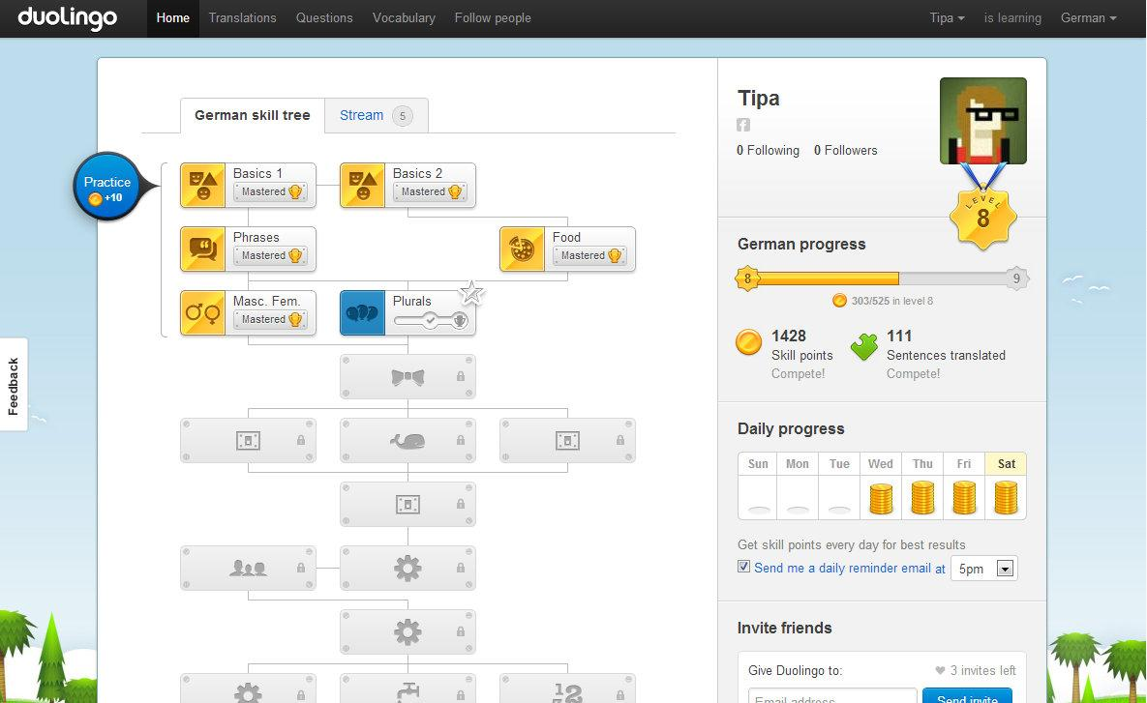
Duolingo (reputácia, gamification)

Slide 26
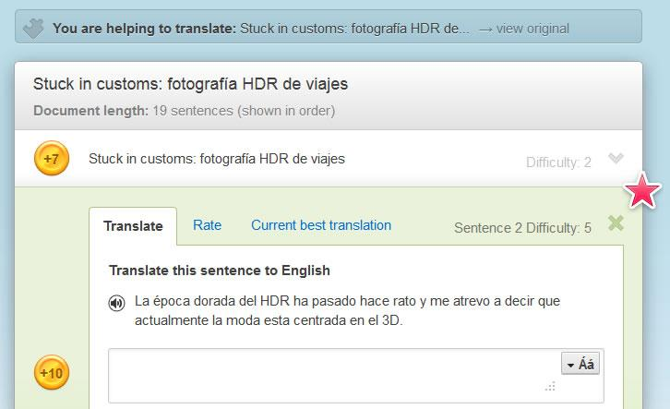
Duolingo ako crowdsourcingový nástroj

Slide 27
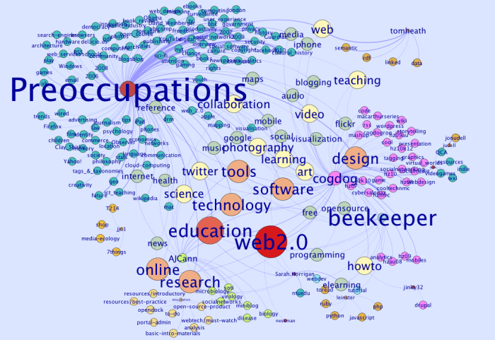
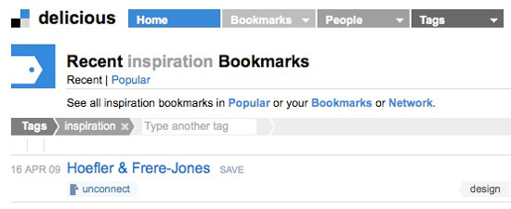
Delicious (súlad s osobnými cieľmi)
Záložkový portál využívajúci tagovanie

Slide 28
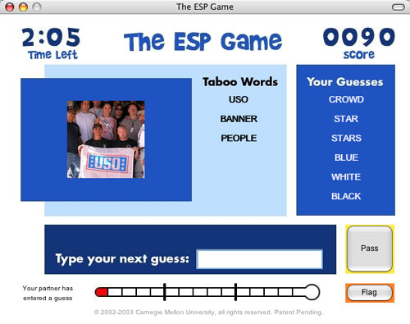
Motivácia zábavou: ESP Game

Slide 29
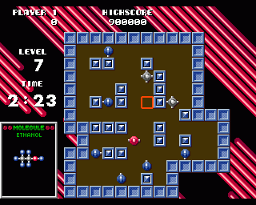
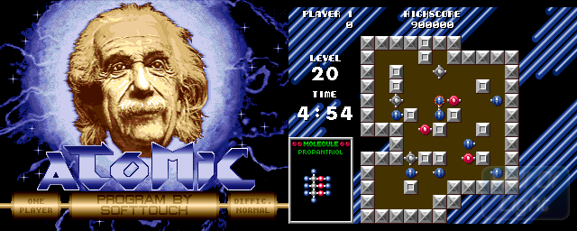
Kto si ešte spomenie? ☺

Slide 30
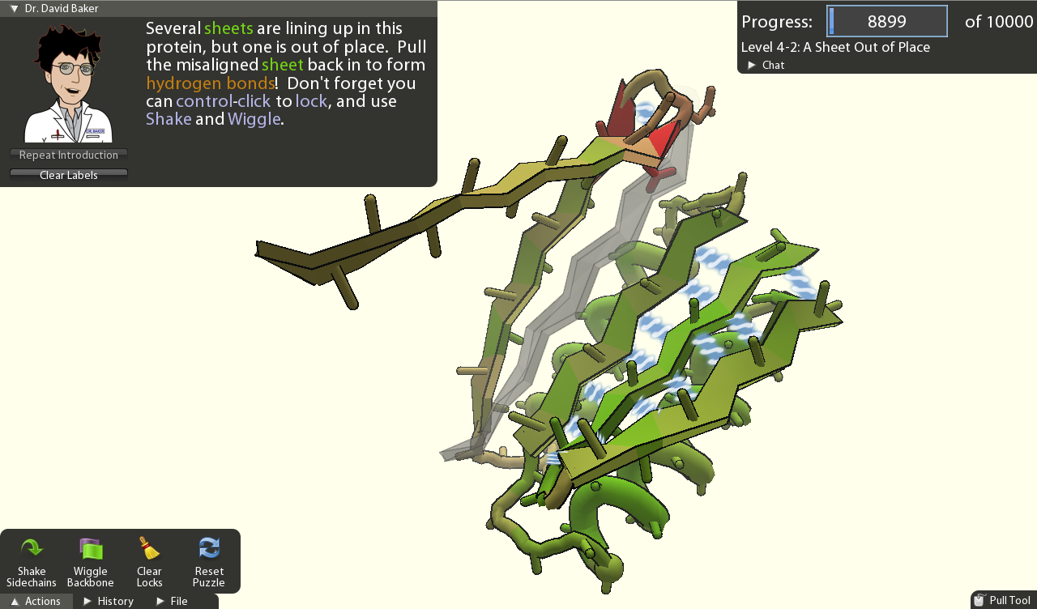
FoldIT – Hra na návrh proteínov

Slide 31
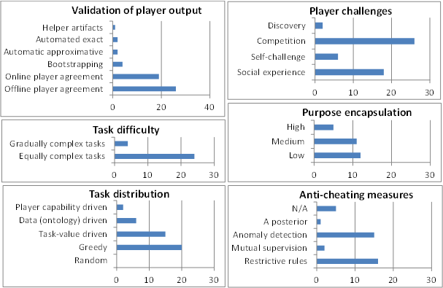
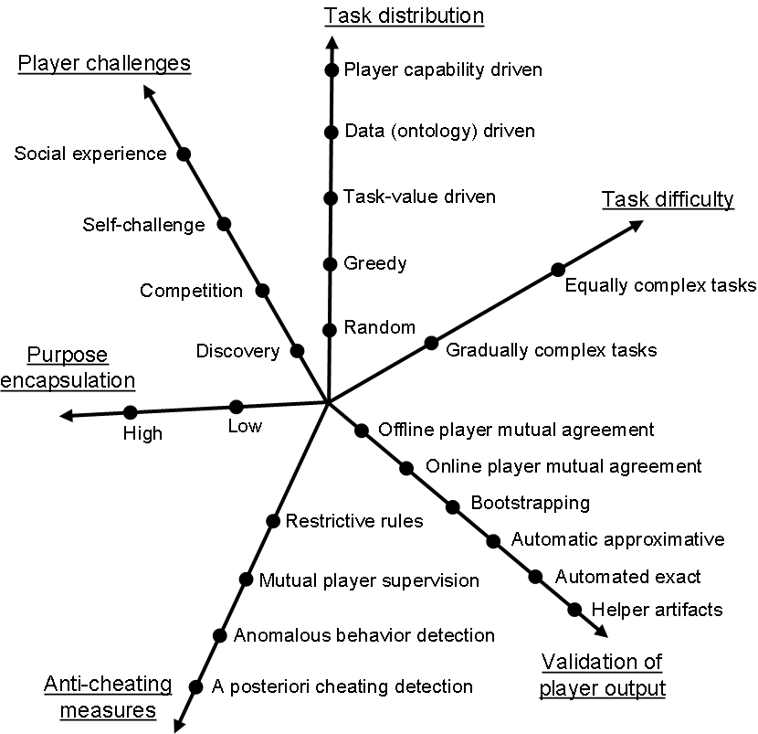
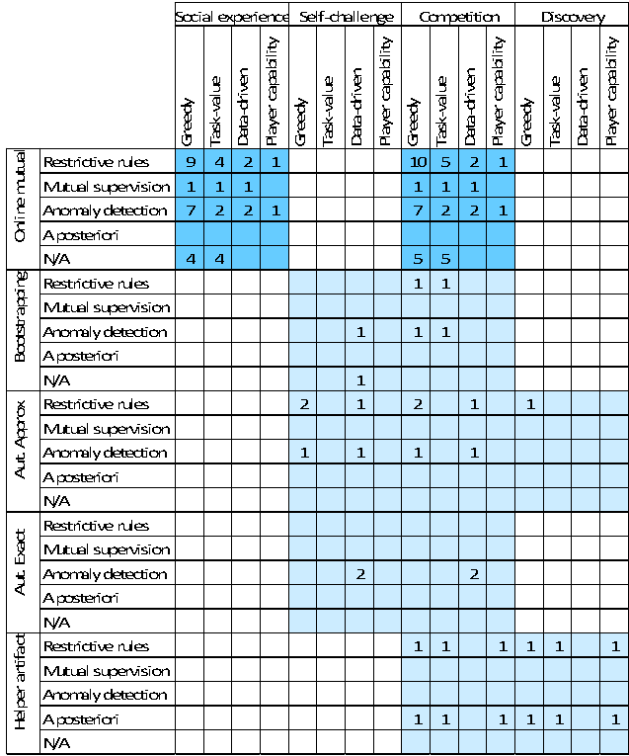
Hry s účelom
Klasifikácia a dizajn

Slide 32
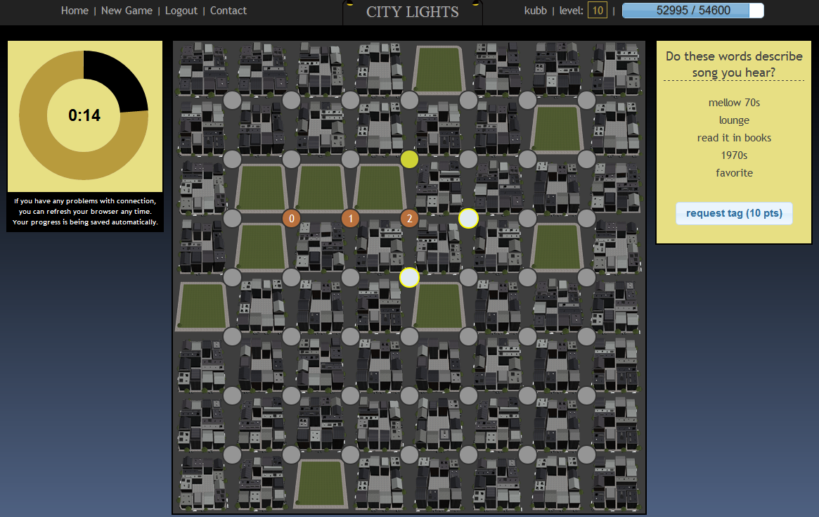
CityLights
Hra na čistenie tagov (hudobných zdrojov)

Slide 33
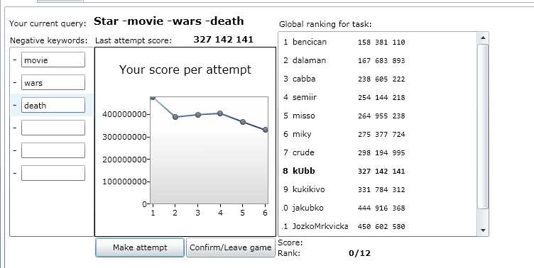
Little Search Game
Hra na objavovanie vzťahov medzi slovami

Slide 34
PexAce
Hra na získavanie tagov k obrázkom

Slide 35
PexAce
Hra na získavanie tagov k obrázkom

Slide 36
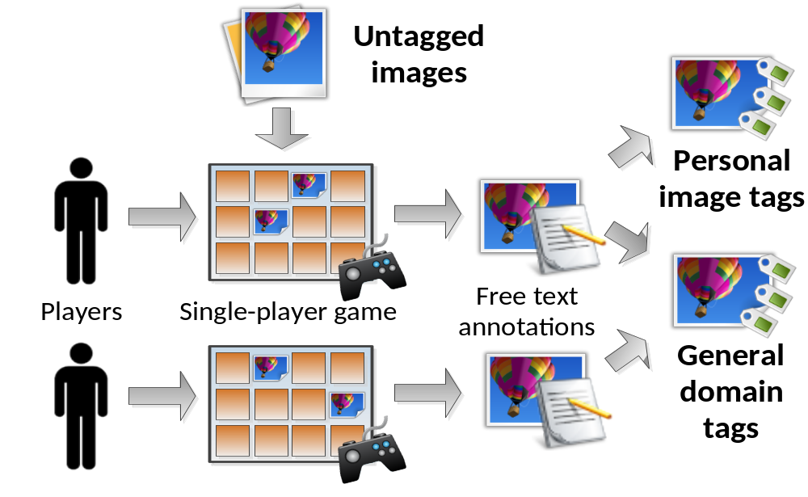
PexAce: extrakcia tagov

Slide 37
PexAce: nasadenie a overenie
(Zlatý štandard) Corel 5K dataset: fotky + tagy
107 hráčov, 814 hier, 2 792 obrázkov
22 176 anotácií, 5 723 tagov
Porovnanie so zlatým štandardom: 73% presnosť
Dodatočné hodnotenie: 94% presnosť
Automatické metódy dosahujú nanajvýš ~70% *
  Navyše len nad obmedzenou množinou tagov
*[Duygulu et. al. Object recognition as machine translation: Learning a lexicon for a fixed image vocabulary 2002. Springer-Verlag.]

Slide 38
Na záver
Počítače potrebujeme, ale oni nás tiež
Obzerajte sa keď budete najbližšie na webe, nikdy neviete či niekomu nepomáhate ☺

